Slide 1


Slide 2
Empresa Pública Municipal de Movilidad y Obras Públicas

Slide 3
PROPUESTA DE PROFORMA PRESUPUESTARIA 2022

Slide 4
ANTECEDENTES
Circular Nro. GADDMQ-AG-2021-0035-C de 24 de agosto, la Secretaría General de Planificación y la Administración General emite las Directrices Programáticas para la elaboración POA y Directrices Presupuestarias Proforma Presupuestaria y Plan Anual de Contrataciones para el Ejercicio Económico 2022
Circular Nro. GADDMQ-SGP-2021-0016-C de 28 de agosto, la Secretaría General de Planificación realizó la socialización de la Directrices y capacitación a las entidades.
Circular Nro. 0011-EPMMOP-GP-2021-C de 01 de septiembre, la Gerencia de Planificación generó el calendario para la formulación y validación de propuesta POA 2022, considerando el Modelo de Priorización Programática y Presupuestaria 2022” .
Memorando Nro. 1596-EPMMOP-GAF-2021-M de 24 de septiembre de 2021, la Gerencia Administrativa Financiera remite el Reporte Ejecutivo de Ingresos Proyectados para el ejercicio 2022.
El Directorio de la Empresa Pública Metropolitana de Movilidad y Obras Públicas, resuelve conceder el nombramiento de libre designación y remoción al Ingeniero Jorge Anibal Merlo Paredes como Gerente General de la EPMMOP, quien se posesiona con Acción de Personal No. 0061-LDYR de 11 de octubre de 2021.
Oficio Nro. EPMMOP-GG-2281-2021-O de 16 de octubre la Gerencia General remite la propuesta de Proforma POA por 50,9 millones.
Oficio Nro. EPMMOP-GG-2371-2021-O de 25 de octubre, la Gerencia General remite la propuesta de Proforma POA por 46,5 millones.
Oficio GAD-DMQ-CGP-2021-0816-0 de 20 de octubre en el que consta la asignación por fondos municipales por 61.7 millones

Slide 5
OBJETIVO
Dar a conocer la propuesta de Proforma 2022 de la EPMMOP, que financian y permiten la gestión de los siguientes proyectos:
Mejoramiento y mantenimiento de espacios verdes
Red Quito Conectado
Movilidad Segura
Sistema de transporte público eficiente
Movilidad Sostenible
Gestión Administrativa

Slide 6
EPMMOP: PROFORMA PRESUPUESTARIA 2022
INGRESOS DE AUTOGESTIÓN
$ 18,5 MM
ASIGNACIÓN MUNICIPAL
$ 61,7 MM
INGRESOS DE FINANCIAMIENTO
$ 44,7 MM
PROFORMA 2022
$ 125 MM
Anteproyecto POA 2022
Secretaria General De Planificación
Oficio GADDMQ-SGP-2021-0816-O
Saldo Caja Bancos | $16,606,036.51
Bonos del Estado | $28,135,258.55
Total | $44,741,295.06
$ 18,569,447.64
Total POA 2022
$ 125,059,051.82

Slide 7
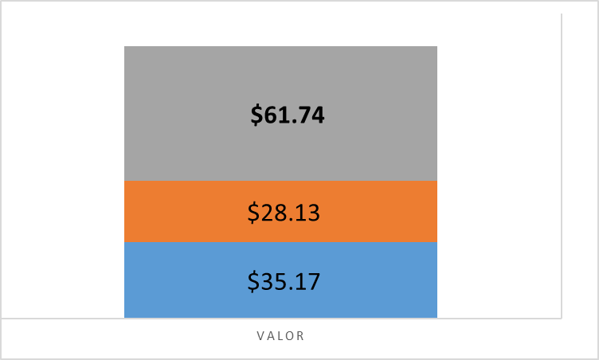
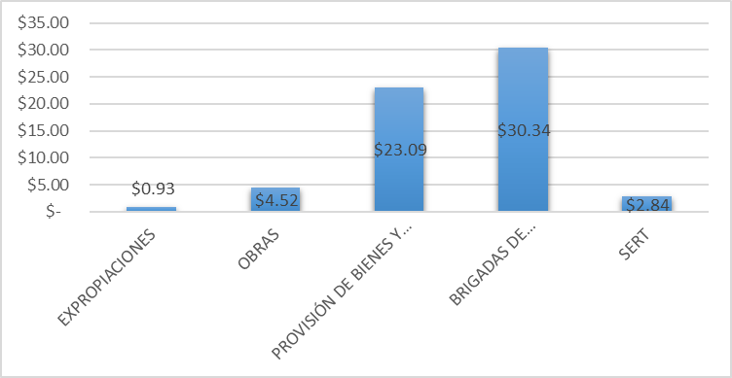
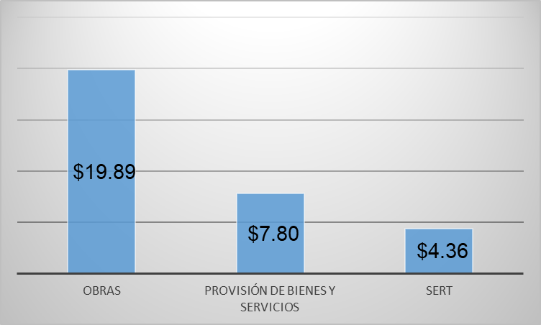
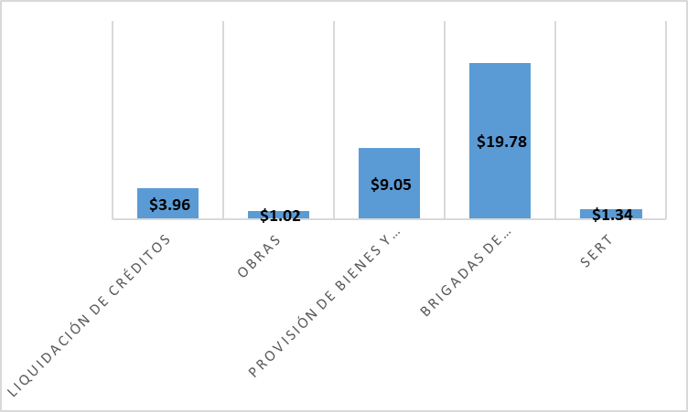
ASIGNACIÓN MUNICIPAL
BONOS
INGRESOS PROPIOS
INGRESOS
PROFORMA 2022 $ 125.05
EGRESOS

Slide 8
EPMMOP: PROFORMA PRESUPUESTARIA 2022 – POR FUENTE DE FINANCIAMIENTO
$125,059,051.82

Slide 9
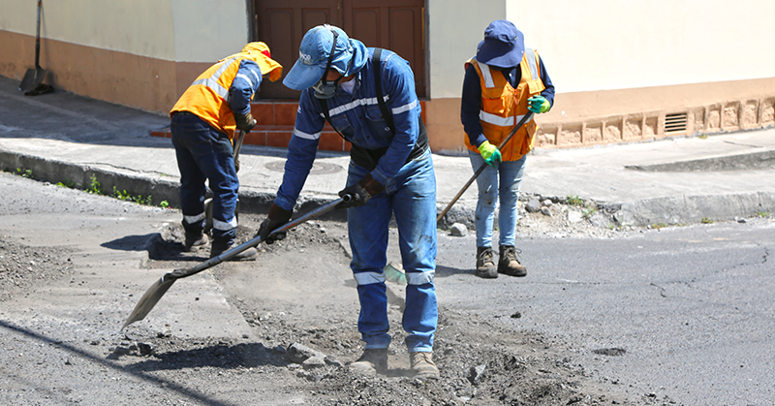
RED QUITO CONECTADO
  Programa III Repavimentación Vial Asfáltica Adm. Zonal La Delicia Paquete 1
  Programa III Repavimentación Vial Asfáltica Adm. Zonal La Delicia Paquete 2
  Programa III Repavimentación Vial Asfáltica Adm. Zonal Quitumbe, Eloy Alfaro y Manuela Sáenz
  Programa IV Pavimentación-Repavimentación Vial Asfáltica Parroquias Rurales Paquete 1
  Programa IV Pavimentación-Repavimentación Vial Asfáltica Parroquias Rurales Paquete 2
  Programa IV Pavimentación-Repavimentación Vial Asfáltica Parroquias Rurales Paquete 3
  Programa IV Pavimentación-Repavimentación Vial Asfáltica Parroquias Rurales Paquete 4
MANTENIMIENTO VIAL AV. DE LOS CONQUISTADORES
REPARACION DE CALZADA EN EL SUR DEL DMQ ADMINISTRACIONESZONALES DE MANUELA SAENZ, QUITUMBE, ELOY ALFARO Y LOS CHILLOS
REPARACION DE CALZADA EN EL NORTE DEL DMQ ADMINISTRACIONES ZONALES DE EUGENIO ESPEJO, LA DELICIA, CALDERON Y TUMBACO

Slide 10
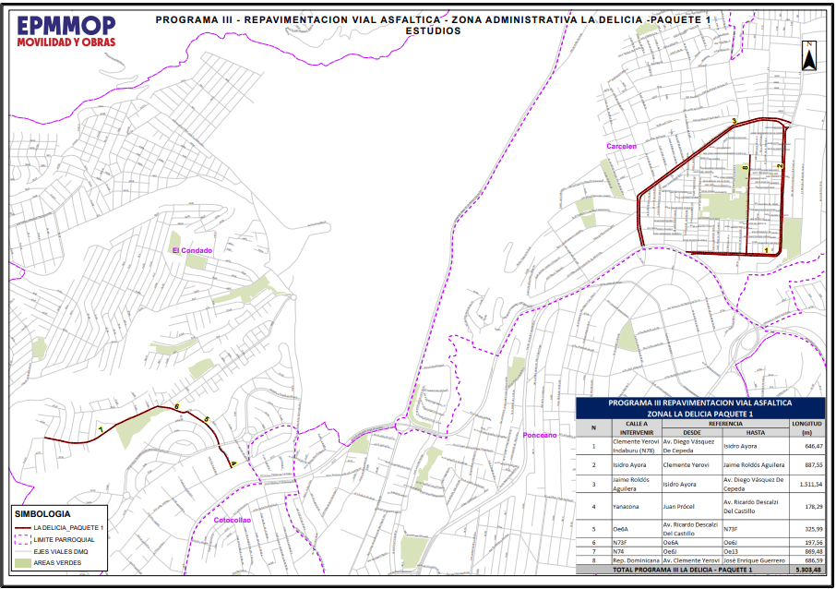
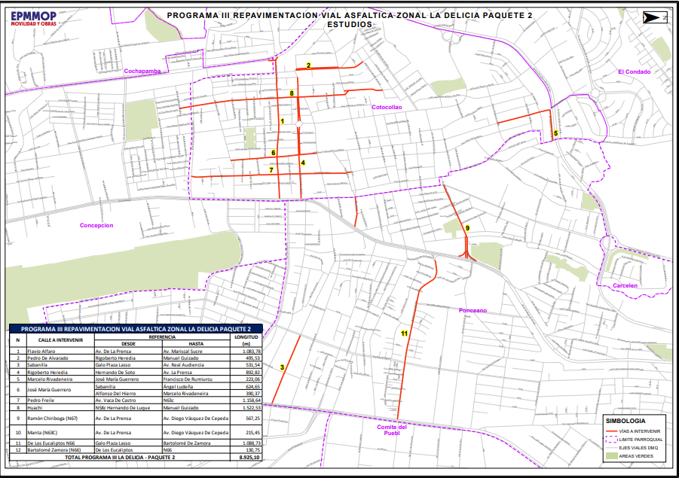
RED QUITO CONECTADO
Programa III Repavimentación Vial Asfáltica Adm. Zonal La Delicia Paquete | Programa III Repavimentación Vial Asfáltica Adm. Zonal La Delicia Paquete 2
Superficie : 950 m2
Superficie : 2,85 Has.

Slide 11
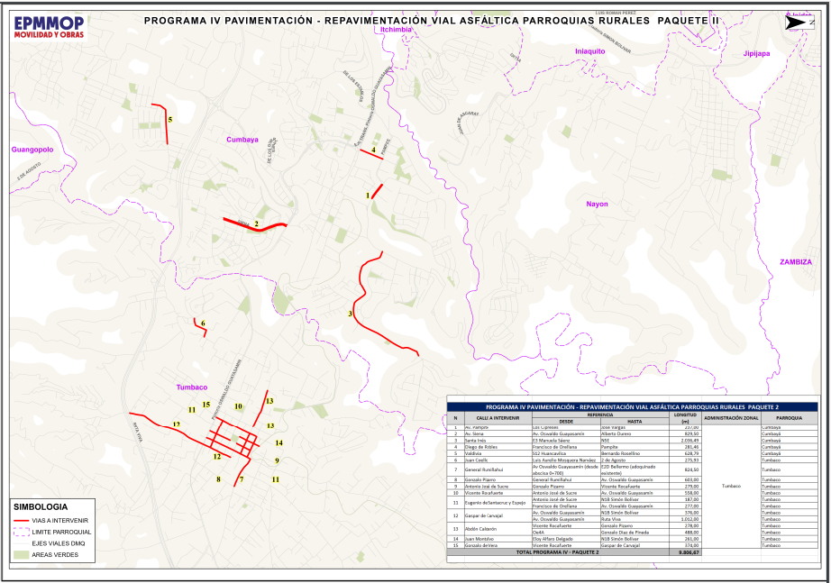
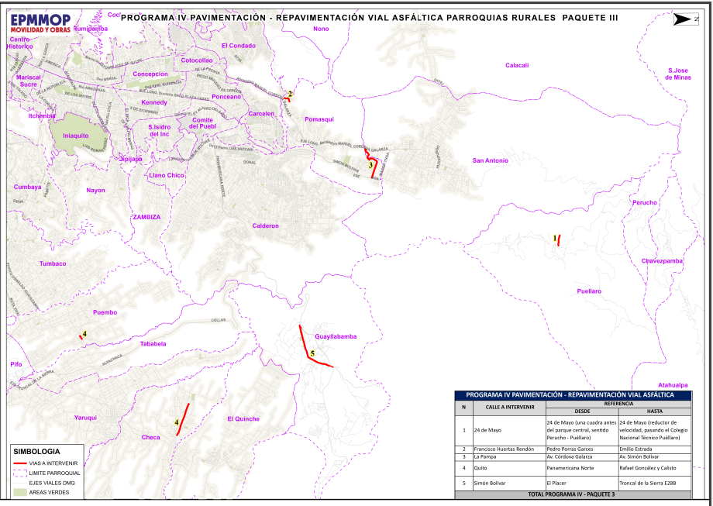
RED QUITO CONECTADO
Programa IV Pavimentación-Repavimentación Vial Asfáltica Parroquias Rurales Paquete 2 | Programa IV Pavimentación-Repavimentación Vial Asfáltica Parroquias Rurales Paquete 3
Superficie : 950 m2
Superficie : 2,85 Has.
Superficie : 2,85 Has.

Slide 12
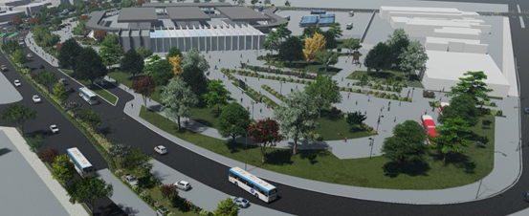
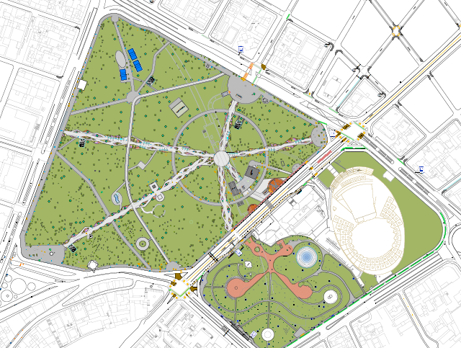
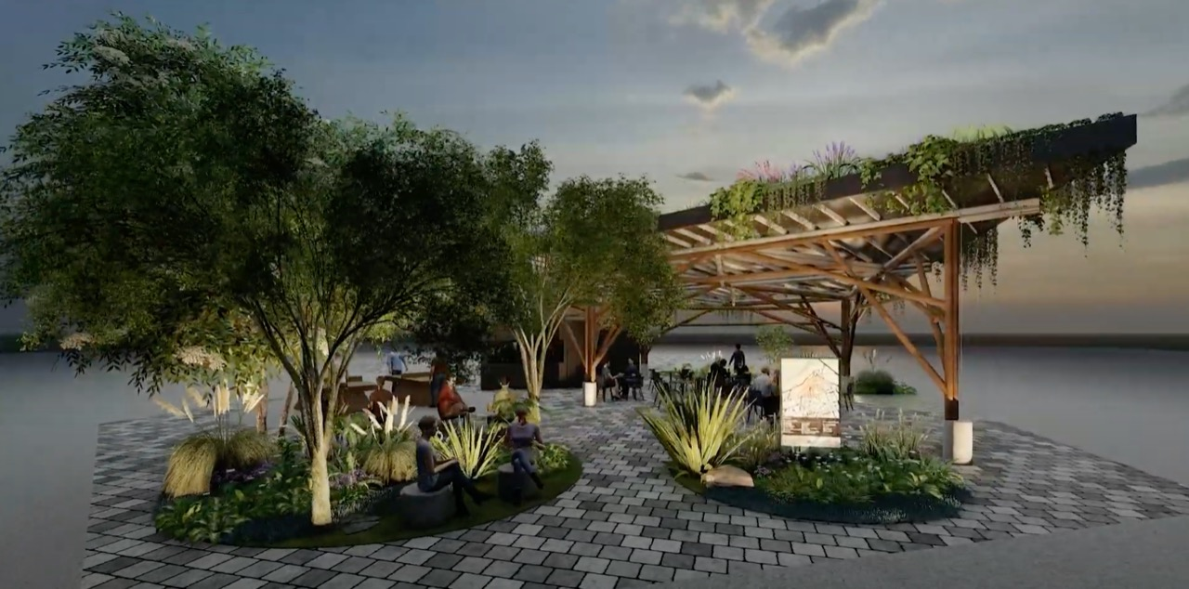
IMAGEN URBANA
Parque de la Resiliencia | Proyecto de espacio público desarrollado como remate sur del Bulevar Amazonas y diseñado para canalizar los flujos peatonales generados en la zona por la puesta en funcionamiento del Metro de Quito. El proyecto se encuentra desarrollado en un 90% y a la espera del trámite administrativo para la transferencia del predio a la EPMMOP.
Reestructuración El Ejido - Arbolito | La propuesta para la reestructuración del polígono comprendido por el Parque El Ejido-El Arbolito y la Casa de la Cultura Ecuatoriana, plantea la recuperación del espacio público en el sector, considerando la parada El Ejido del Metro de Quito
Núcleos Activos | Se propone la generación de contenedores multifuncionales en los cuales se podrán alojar servicios de abastecimiento de alimentos básicos, comercio, recreación activa, contribuirán al desarrollo económico y mejorar la percepción de seguridad de la ciudadanía en las zonas de influencia del Metro
Superficie : 2,85 Has.
Superficie: 15 Has.
Superficie : 950 m2
Superficie : 2,85 Has.
Superficie : 2,85 Has.

Slide 13
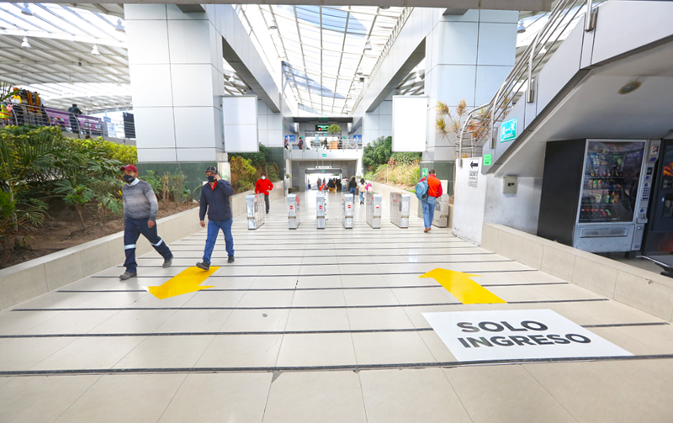
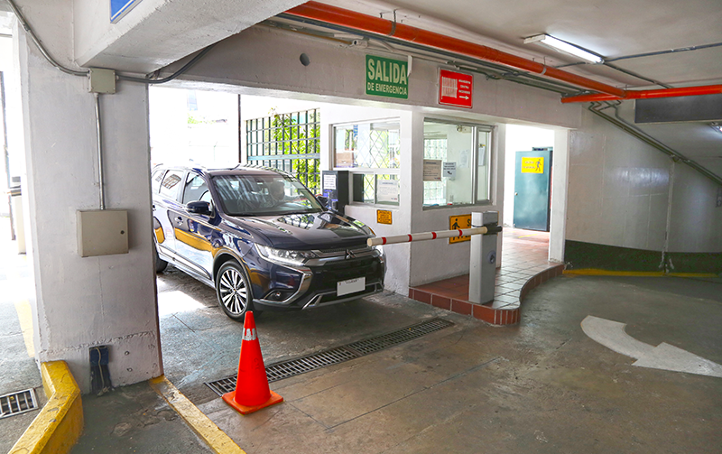
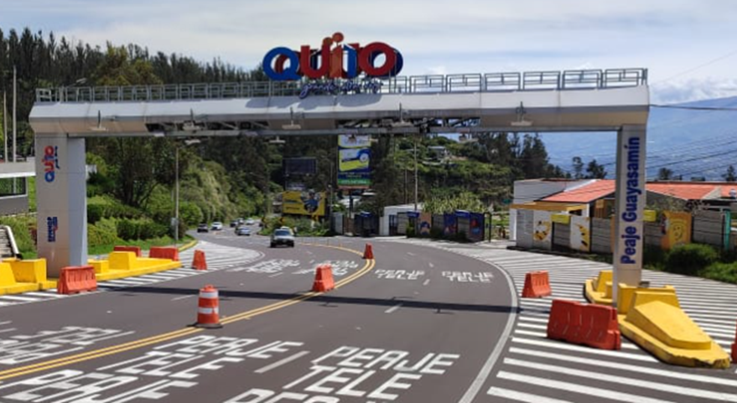
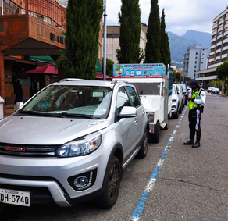
MEJORAMIENTO DE LA INFRAESTRUCTURA DE LA MOVILIDAD
GESTIÓN | USUARIOS
Terminales Interprovinciales | 522.050
Terminales Microregionales | 698.100
Estacionamientos Centro Histórico de Quito | 122.278
Estacionamientos Parques | 93.203
Estacionamientos del Sistema de Estacionamiento Rotativo Tarifado. | 939.386
Estacionamientos de borde | 138
Telepeaje Guayasamín | 1’067.154
TOTAL | 3’442.309
Operación: Terminales –Estacionamientos -Zona Azul – Peaje
Superficie : 2,85 Has.
Superficie : 2,85 Has.

Slide 14
SEÑALIZACIÓN
Gerencia de Operaciones de la Movilidad
SEMAFORIZACIÓN
Trabajo ejecutado | Detalle
Señalización horizontal | 9.213,13 m2 intervenidos
Adhesivos instalados | 400,80m2 instalados
Señalización vertical | 219 señales verticales instaladas 32 señales intervenidas con limpieza y mantenimiento
Componente | Subcomponente
Paneles de mensaje variable | Mantenimiento correctivo
Semaforización | Derribo (30 intersecciones)
 | Implementación de elementos semafóricos en cruces existentes
 | Mantenimiento correctivo (223 intersecciones)
 | Mantenimiento preventivo (10 intersecciones)
 | Obra Civil
Superficie : 2,85 Has.
Superficie : 2,85 Has.

Slide 15
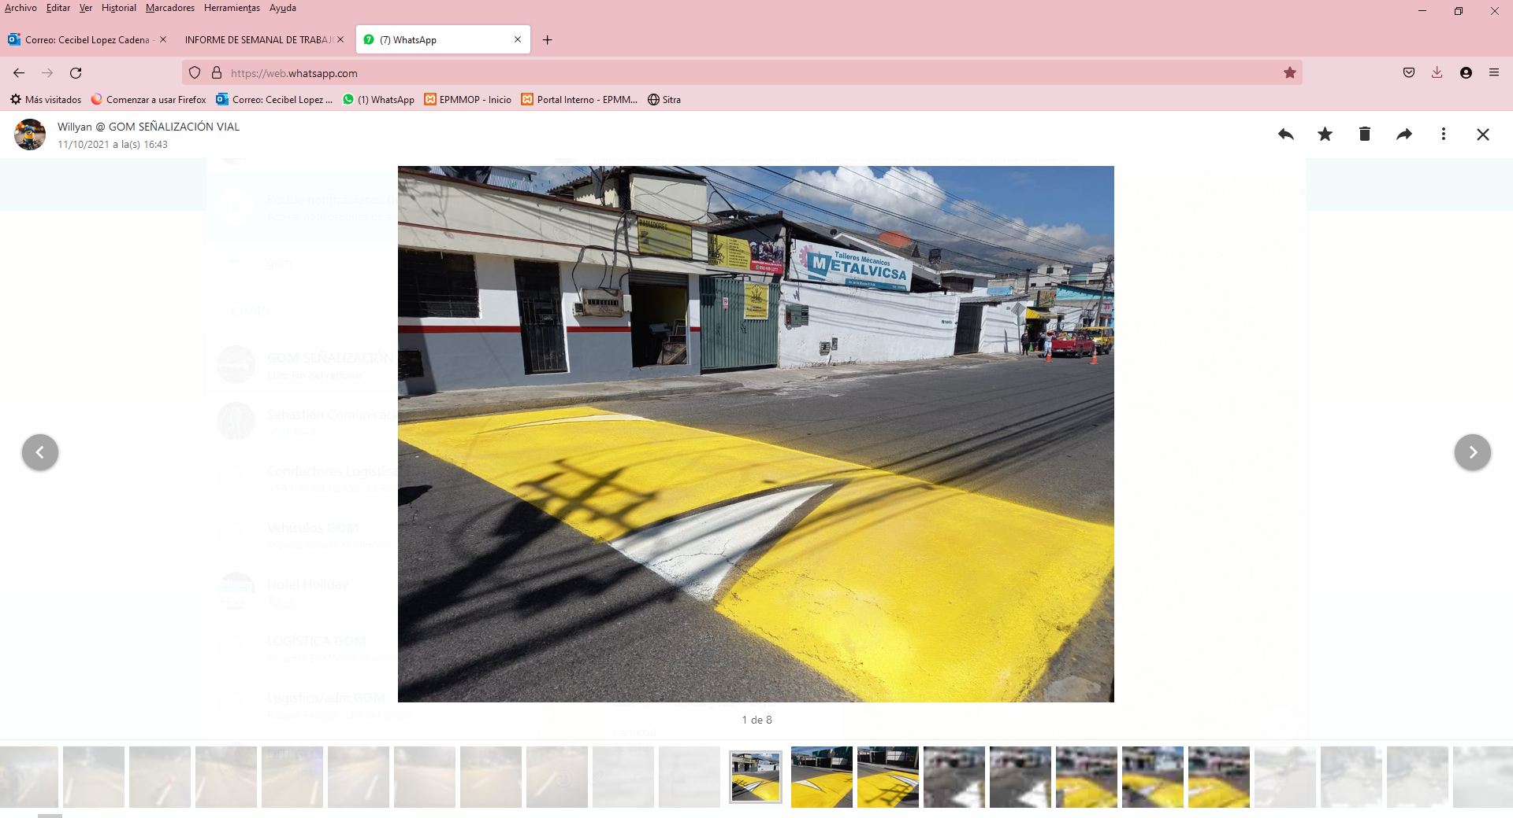
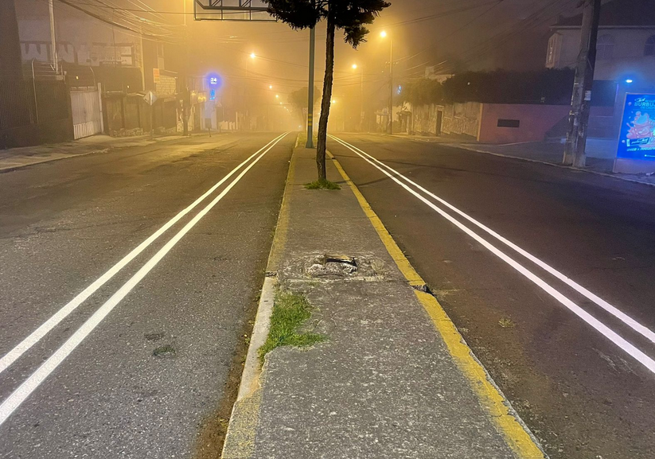
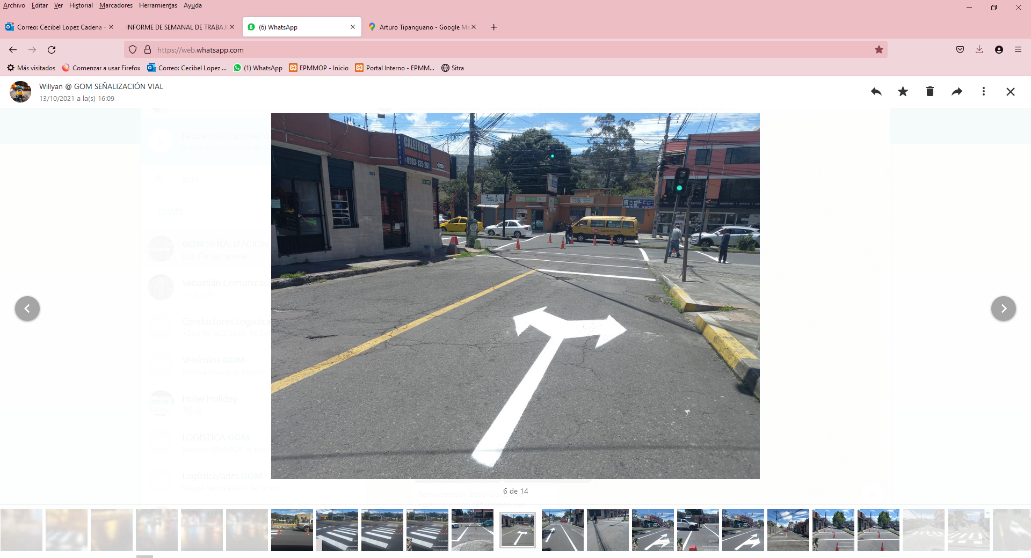
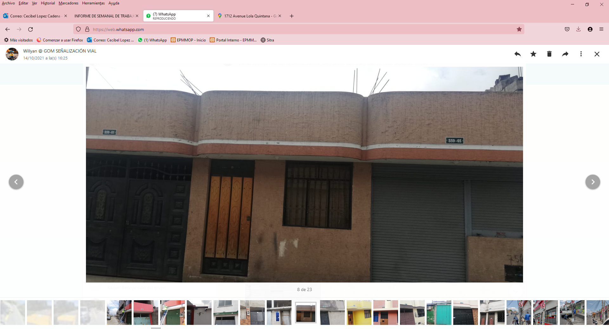
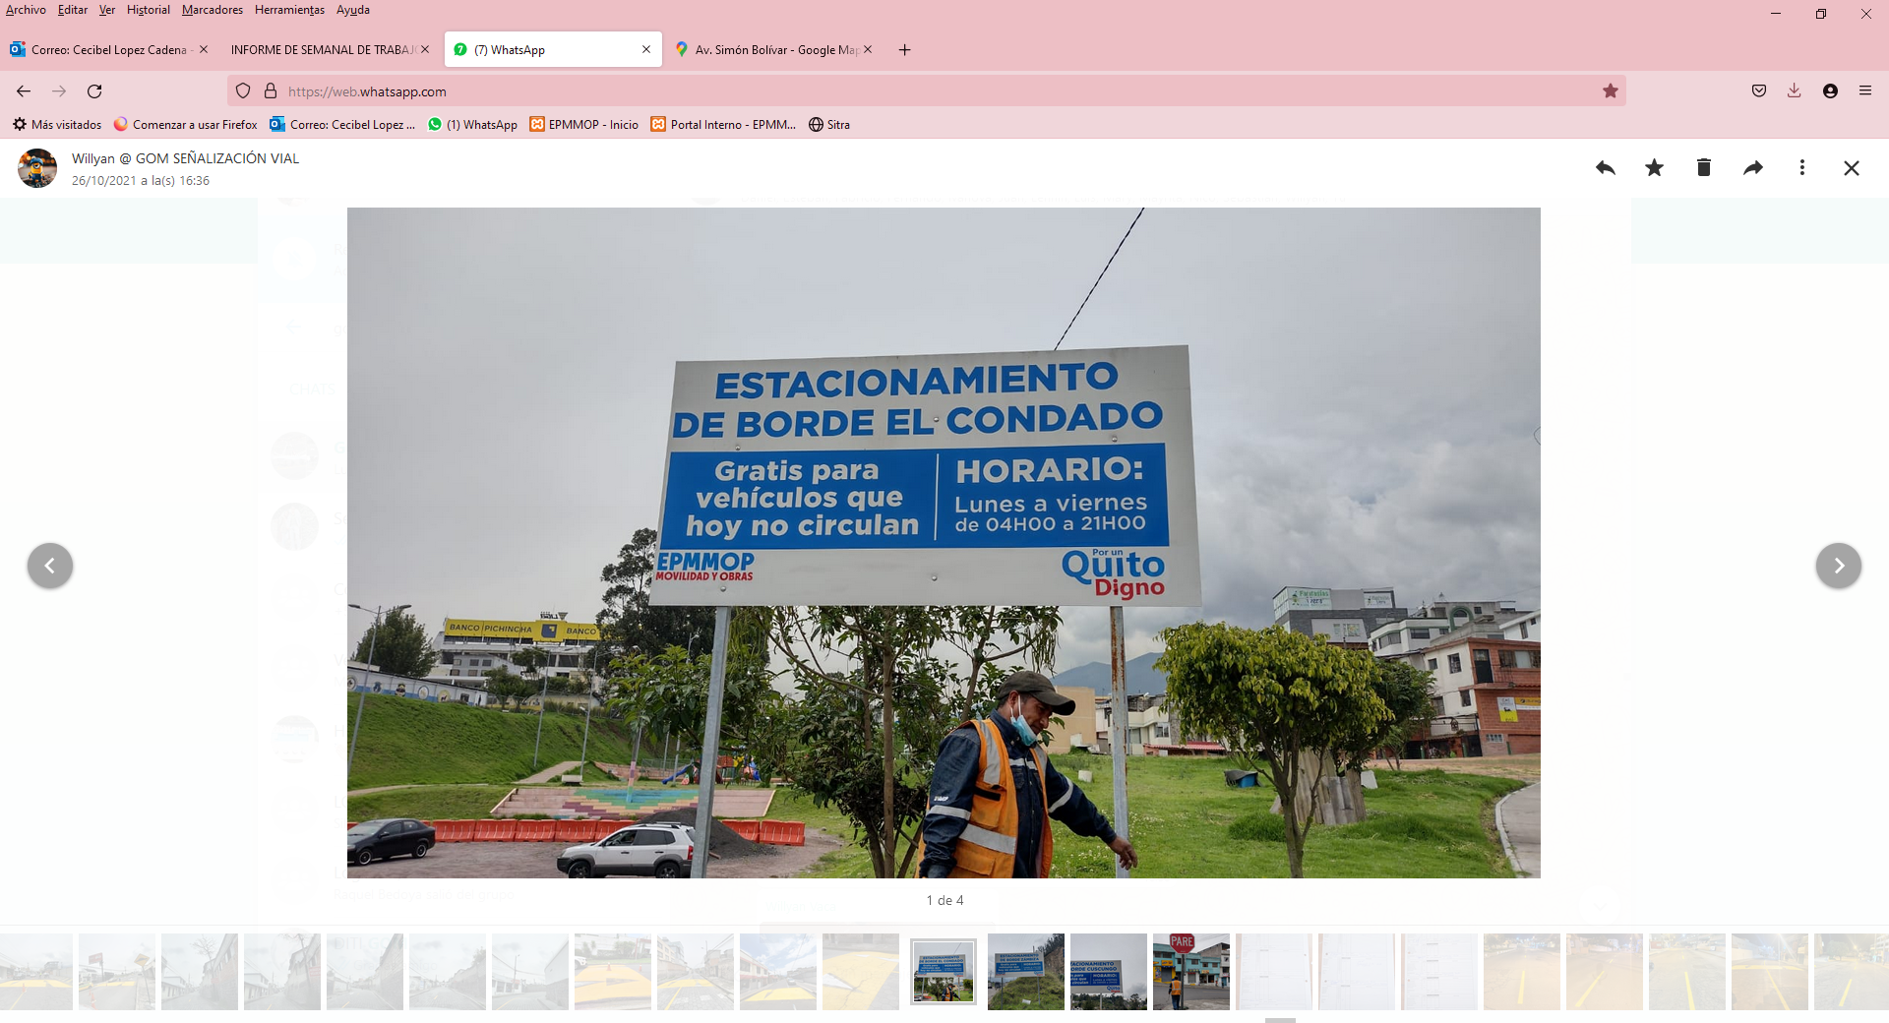
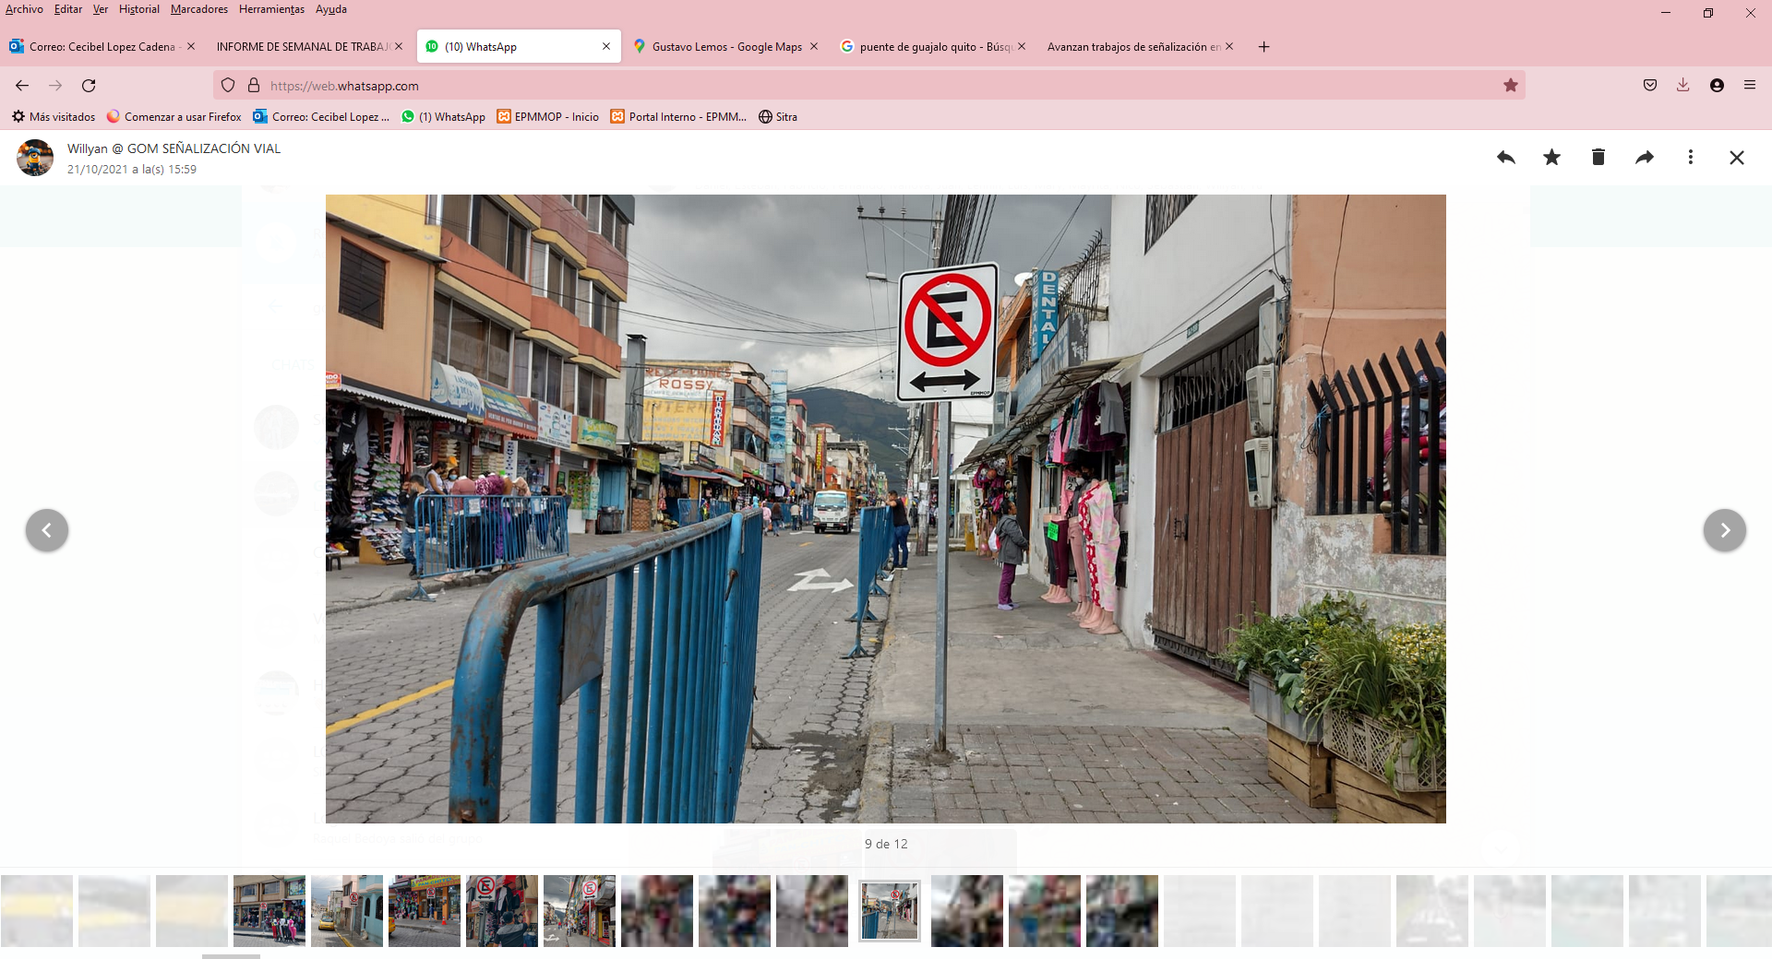
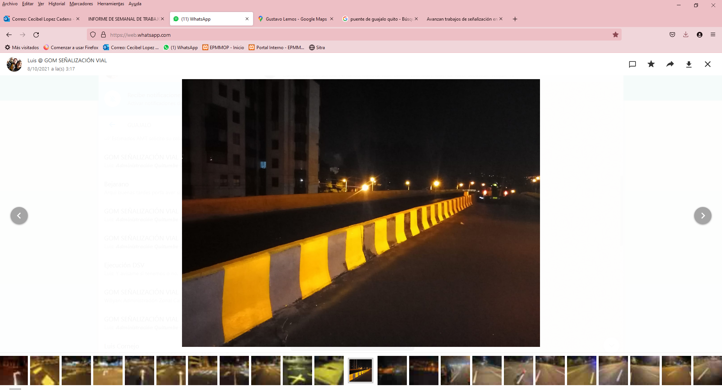
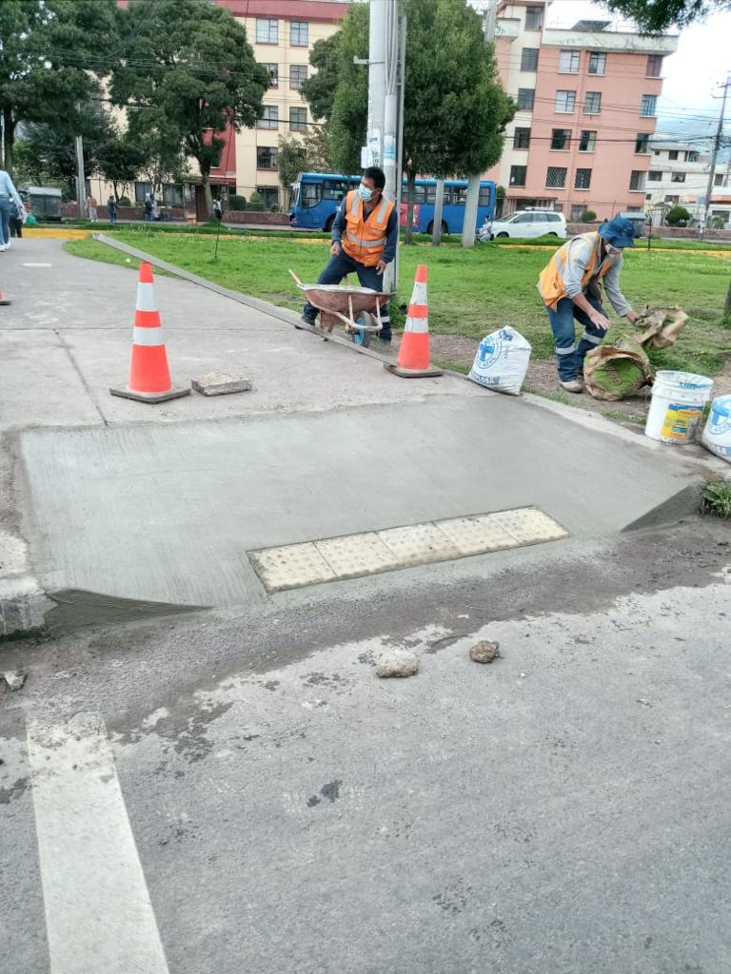
SEÑALIZACIÓN VIAL
ACTIVIDADES | ACTIVIDADES | RESEÑA
SEÑALIZACIÓN DE REDUCTORES DE VELOCIDAD | IMPLEMENTACIÓN DE CICLOVÍA
MANTENIMIENTO DE SEÑALIZACIÓN HORIZONTAL | INSTALACIÓN DE PLACAS DE NOMENCLATURA
SEÑALIZACIÓN DE ESTACIONAMIENTOS DE BORDE | INSTALACIÓN DE SEÑALES VERTICALES
MANTENIMIENTO DE SEÑALIZACIÓN HORIZONTAL PUENTES ELEVADOS | CONSTRUCCIÓN DE CRUCES SEGUROS (ACCESIBILIDAD UNIVERSAL)
Superficie : 950 m2
Superficie : 2,85 Has.
Superficie : 2,85 Has.

Slide 16
2. EXPROPIACIONES
932 mil
Proyecto Fortalecimiento Institucional
1. Resolución No. A 0010
2. Resolución Nro.
GADDMQ-AG-2021-003-R
NORMATIVA
DMGBI Responsable de los procesos administrativos de inventario y registro de los bienes inmuebles a cargo del Municipio, su adquisición, inclusive por vía de expropiación.
Establece que será responsabilidad de las empresas públicas - entre otras entidades - planificar los recursos necesarios para pago de expropiaciones.
NOTA ADICIONAL 1.6 millones

Slide 17
ARRASTRES

Slide 18


